Slide 1
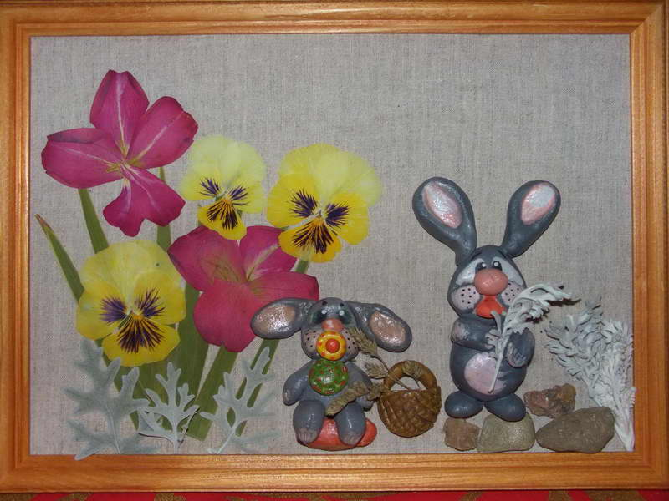
Технология изготовления изделий из солёного теста
Меркулова
Маргарита Васильевна
Учитель технологии
МОУ «СОШ № 17» г.Воскресенска

Slide 2
ЦЕЛИ И ЗАДАЧИ
Познакомиться с технологией изготовления солёного теста и изделий из него
Умело применять инструменты и приспособления
Самостоятельно, ответственно и аккуратно выполнять свою работу

Slide 3
Н е м н о г о и з и с т о р и и
В Гималаях найдены деревянные формы для изготовления жертвенных культовых фигур из ячменной муки
С XVII века в Китае из солёного теста изготавливались марионетки для кукольных представлений
В начале Х века в Германии и Скандинавии было принято изготавливать пасхальные и рождественские сувениры из солёного теста

Slide 4
Н е м н о г о и з и с т о р и и
В На Руси ещё в IX веке пекли пряники виде забавных фигурок, которые назывались медовым хлебом
В Егорьев день (23 апреля) ─ день первого выгона скота ─ пекли «козули», сделанные из ржаного теста

Slide 5
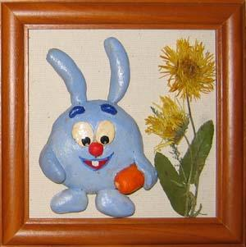
Последовательность изготовления изделий из солёного теста
Приготовление теста
Окрашивание теста
Лепка
Сушка и обжиг
Раскрашивание изделий
Лакирование

Slide 6
Рецепт солёного теста
ИНГРИДИЕНТЫ | КОЛИЧЕСТВО
Мука пшеничная | 1 стакан
Соль мелкая «Экстра» | 1 стакан
Вода | ½ стакана
Масло растительное | 1 столовая ложка

Slide 7
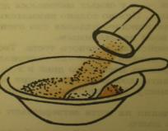

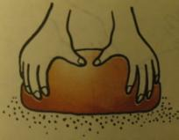
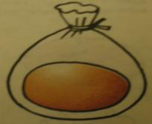
Приготовление теста
=> СМЕШАТЬ ВСЕ ИНГРИДИЕНТЫ, МЕСИТЬ РУКАМИ ДО ОДНОРОДНОЙ МАССЫ
!!! ПОЛУЧЕННУЮ МАССУ ПОЛОЖИТЬ В ПОЛИЭТИЛЕНОВЫЙ ПАКЕТ И ПОЛОЖИТЬ В ХОЛОДИЛЬНИК НА 2 – 3 ЧАСА (НА НОЧЬ)

Slide 8
Окрашивание теста
Краски
Акварель
Акрил
Гуашь
Гель с блёстками для гуаши
Смешение цветов:
+ =
+ =
+ =
+ =
+ =
+ =
+ =
+ =

Slide 9
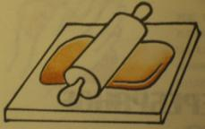
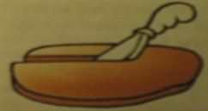
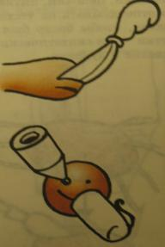

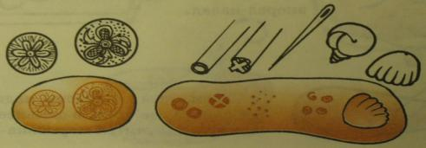
Рабочее место и инструменты
─ Рабочая доска, покрытая фольгой,
или противень
─ Скалка
─ Ложка
─ Нож
─ Карандаш
─ Колпачок
─ Игла
─ Пуговицы

Slide 10

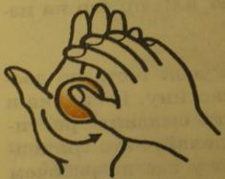

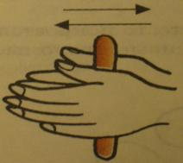
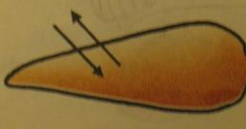

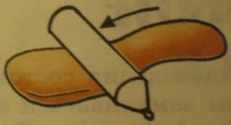
ЛЕПКА
Ш а р и к
Л е п ё ш к а
К о л б а с к а
М о р к о в к а
К а п л я
Л е н т а

Slide 11

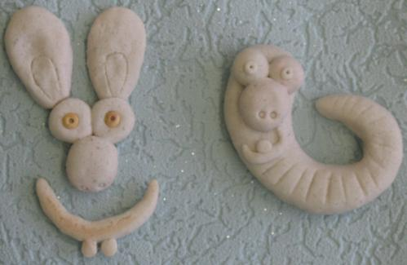
Сушка и обжиг
Воздушная сушка
Сушка в духовом шкафу ─ обжиг
Температура обжига 100 ─ 150 ºС.
Время обжига 30 минут ─ 2 часа.

Slide 12
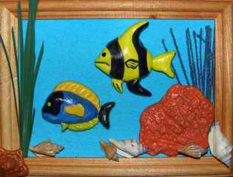
Раскраска и лакировка
Краски (см. «Окрашивание теста»)
Кисти разных размеров с натуральной щетиной
Клей ПВА (добавить
в краску для блеска)
Лак акриловый

Slide 13
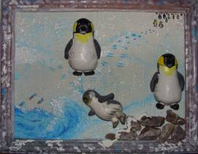
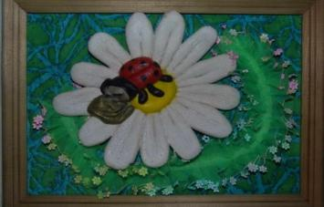
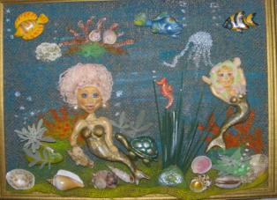
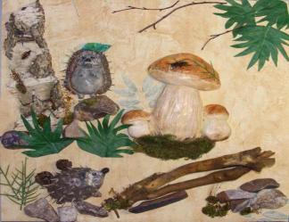
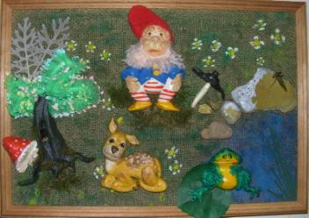
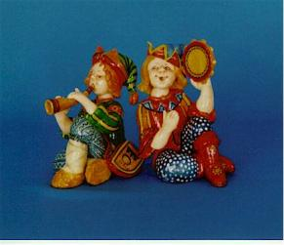
Поделки из солёного теста

Slide 14
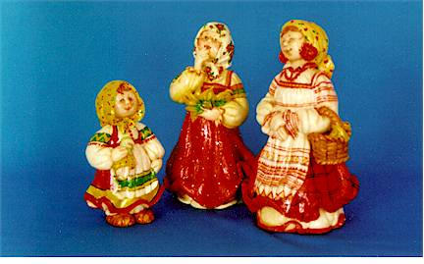
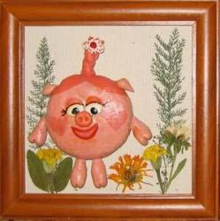
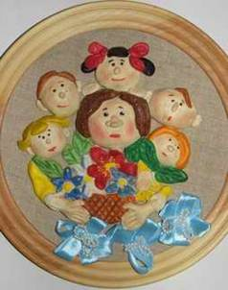
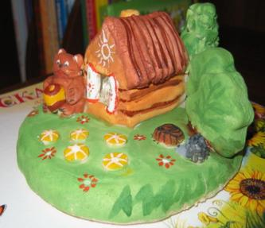
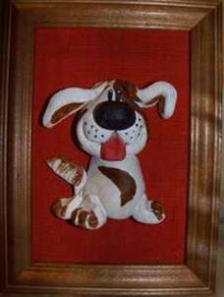
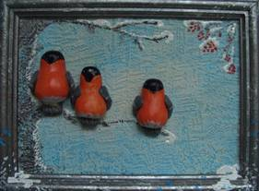

Slide 15
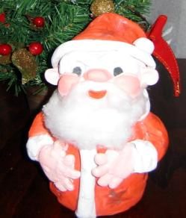

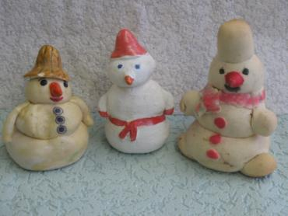
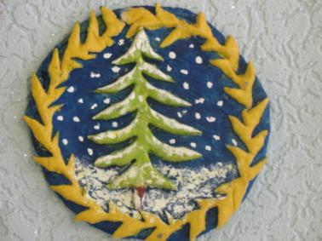
Новогодние сувениры
Работы учеников нашей школы

Slide 16

ПРАКТИЧЕСКАЯ РАБОТА
«Изготовление МЫШКИ»
ПОСЛЕДОВАТЕЛЬНОСТЬ РАБОТЫ
Приготовить солёное тесто
Слепить мордочку
Сверху сделать 2 надреза для ушек, проткнуть отверстие для хвостика
Сделать ушки: расплющить треугольнички и слегка выгнуть
Сделать хвостик: раскатать жгутик теста в ленточку, свернуть спиралью
Детали закрепить на туловище
Глазки сделать из бусинок, усы ─ из проволоки
Готовую мышку поставить сушить

Slide 17
Основные источники и ресурсы
Силаева К., Михайлова И. Солёное тесто.─ М.: ЭКСМО, 2004.─ 224 с.
Данкевич Е.В. Лепим из солёного теста.─ СПб: Издательский Дом «Кристалл», 2001.─ 192 с.
Силаева К.. Уварова Ю. Солёное тесто: украшения, сувениры, поделки.─ М.: ЭКСМО, 2005.─ 288 с.
http://www.gifpark.ru/
http://www.pregolia-art.com//

Slide 18

Благодарю за внимание !

